Slide 1
GREEN BUSINESS NORWAY
”Działania regionu Telemark w zakresie efektywności energetycznej”
31.III.2016
Polsko - norweska konferencja szkoleniowa
” Oszczędność energetyczna oraz promowanie odnawialnych źródeł energii”

Slide 2
TELEMARK

Slide 3
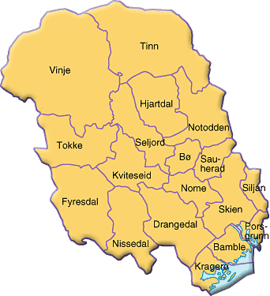
TELEMARK
18 gmin
Stolica: Skien
170,000 mieszkańców
Obszar: 15,000 km kw.
Powierzchnia uprawna: 2 %
Zalesienie: 33 %
Góry i plaskowyża: 65%
Najwyższy punkt: Gaustatoppen 1883 m
Najw. miasta: Skien - pop. 50,000 Porsgrunn - pop. 33,000

Slide 4
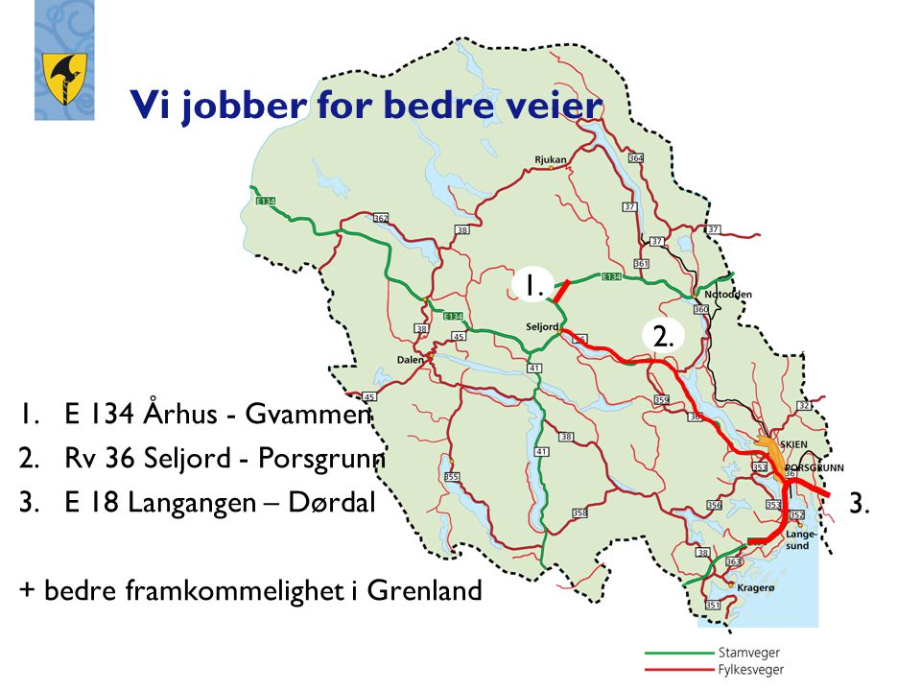
TELEMARK - KOMPETENCJE
Szkolnictwo ponadgimnazjalne
Opieka dentystyczna
Rozwój ekonomiczny
Współpraca międzynarodowa
Zabytki kultury
Kultura
Transport publiczny
Drogi regionalne
Planowanie regionalne
Opieka zdrowotna

Slide 5
EFEKTYWNOŚĆ ENERGETYCZNA

Slide 6
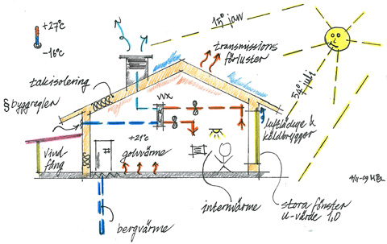
TELEMARK -
Działania w obszarze
efektywności energetycznej
Faza 1
Audyt energetyczny w 3 szkołach
Roczna oszczędność energii - 4 379 000 kWh/r
Roczna oszczędność mocy - 1300 kW
Roczna oszczędność - 3,2 mln NOK
Inwestycja - 19,6 mln NOK
Wykonawca gwarantuje osiągnięcie oszczędności
Norsk Enøk og Energi AS

Slide 7
STUDIUM PRZYPADKU
Jednostka: szkoła
Ilość budynków: 5
Godziny użytkowania: pon. – pt 8-16
Ogrzewanie – ciepło systemowe
Roczne zapotrzebowanie energii: 1 249 433 kWh
Roczne zapotrzebowanie mocy: 176 kW_{el} ▪ 1158 kW_{t}
Temperatura: 22ºC
Powierzchnia grzewcza: 10000 m²
460 590 kWh/r ▪ 520 kW/r

Slide 8
ZAŁOŻENIA
Założenia:
Cena energii: 57,63 øre/kWh
Cena ciepła: 57,4 øre/kWh
Cena mocy el: 568/kW
Cena mocy t: 204,1/kW
Stopa procentowa: 5,0%

Slide 9
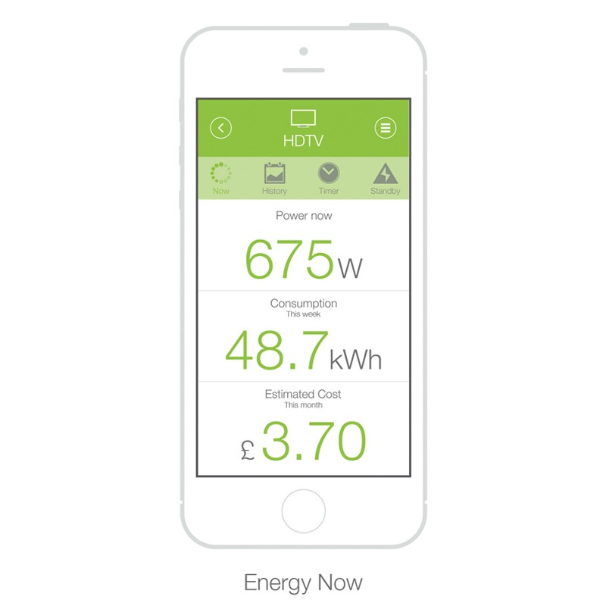
DZIAŁANIE 1
Monitoring energetyczny
Oszczędność energii: 49 980 kWh/r
Oszczędność: 28 690 NOK/r
Inwestycja: 56 780 NOK
Amortyzacja: 15 lat

Slide 10
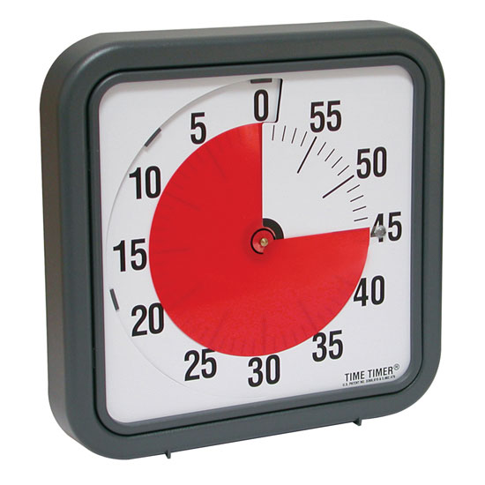
DZIAŁANIE 2
Montaż timera w pomieszczeniach kuchennych
Oszczędność energii: 3 000 kWh/r
Oszczędność: 1720 NOK/r
Inwestycja: 5000 NOK
Amortyzacja: 10 lat

Slide 11
DZIAŁANIE 3
Sterowanie ogrzewania
Oszczędność energii: 48 000 kWh/r
Oszczędność: 27 550 NOK/r
Inwestycja: 138 300 NOK
Amortyzacja: 10 lat

Slide 12
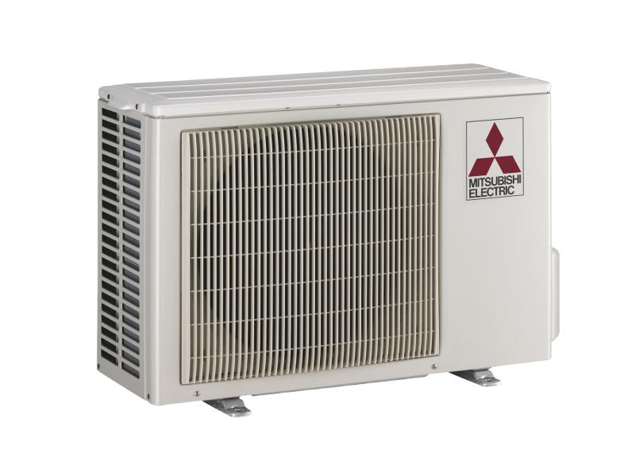
DZIAŁANIE 4
Montaż pompy cieplnej
Oszczędność energii: 324 000 kWh/r
Oszczędność mocy: 520 kW/r
Oszczędność: 292 100 NOK/r
Inwestycja: 1 412 400 NOK
Amortyzacja: 20 lat

Slide 13
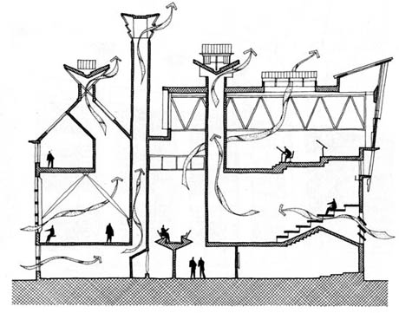
DZIAŁANIE 5
Optymalizacja agregatów wentylacyjnych
Oszczędność energii: 8 610 kWh/r
Oszczędność: 4940 NOK/r
Inwestycja: 35 000 NOK
Amortyzacja: 10 lat

Slide 14
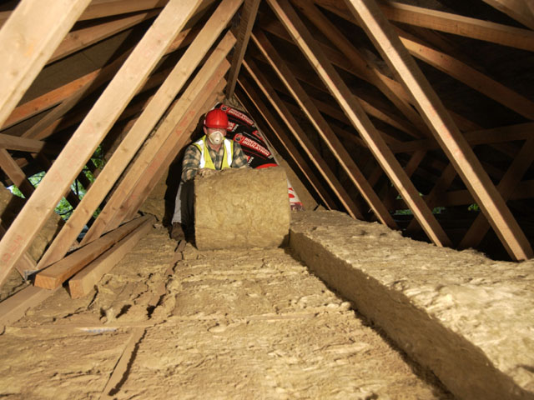
DZIAŁANIE 6
Izolacja strychu (2 budynki)
Oszczędność energii: 27 000 kWh/r
Oszczędność: 15 500 NOK/r
Inwestycja: 232 000 NOK
Amortyzacja: 30 lat

Slide 15
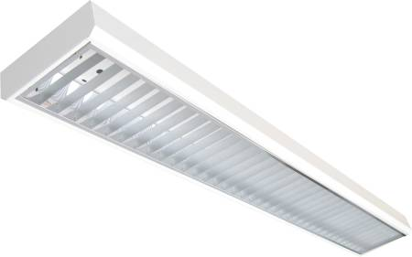
POZOSTAŁE DZIAŁANIA
Dodatkowe działania
Wymiana T8 na LED (3 budynki):
8880 kWh/r
Wymiana agregatu wentylacyjnego:
22 730 kWh/r
Wymiana okien (2 budynki): 32 720 kWh/r
Nowy SD system: 33 600 kWh/r
LED i sterowanie oświetleniem korytarzach: 620 kWh/r

Slide 16
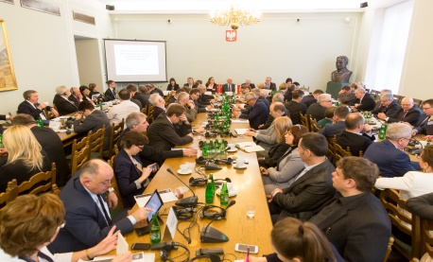
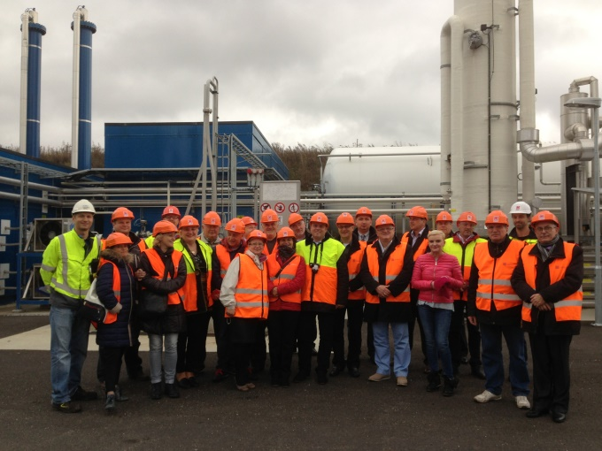
GREEN BUSINESS NORWAY
Międzynarodowe przedsięwzięcia na rzecz środowiska naturalnego w oparciu o norweskie doświadczenia w zakresie:
Energii odnawialnej
Efektywności energetycznej
Gospodarki odpadami
Recyklingu
Gospodarki wodno – ściekowej
Monitoringu środowiska

Slide 17
GREEN BUSINESS NORWAY
Anna Larsson
Dyr. ds Rynku polskiego
anna@greenbusiness.no

